Slide 1

C# Уровень 3.
Продвинутый курс с WPF.

Slide 2
Регламент курса.
8 уроков по 2 часа с перерывом 10 минут
Домашние задания после каждого урока
Предоставляется видеозапись каждого урока
Ответы на вопросы в отведенное время

Slide 3
Цель курса
Улучшить знание C#
Изучить WPF
Unit-тесты
Многопоточное и параллельное программирование
Базы данных
Научиться проходить собеседования

Slide 4
План курса
 | Часть 1 | Часть 2
Урок 1 | Введение в WPF. И архитектура создания приложений на C#. | Практика
Урок 2 | Введение в WPF. | Практика
Урок 3 | Создание контролов и сборок. | Практика
Урок 4 | Unit-test | Практика

Slide 5
План курса
 | Часть 1 | Часть 2
Урок 5 | Многопоточное программирование. | Практика
Урок 6 | Параллельное программирование и TPL | Практика
Урок 7 | Базы данных | Практика
Урок 8 | Прохождение собеседования на вакансию "разработчик на языке C#" | Практика

Slide 6
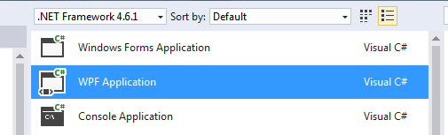
Урок 1
Введение в WPF. И архитектура создания приложений на C#.

Slide 7
План урока.
Рекомендации по созданию приложений
Отличие WPF от WinForms
Создаем приложение рассыльщик на WPF
Основные контролы WPF

Slide 8
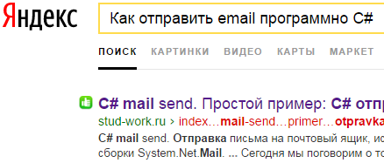
Пришла идея рассылать электронную почту программно на C#.
Проверим в Интернете
Реализуемо ли технически
Делал ли кто-то и если да то как.

Slide 9
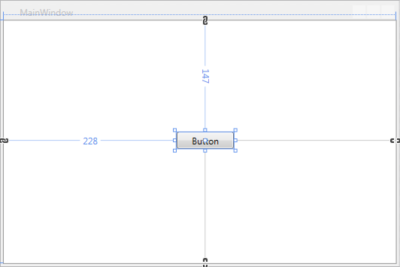
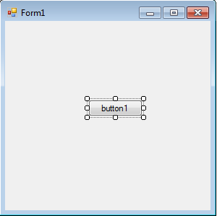
Создаем простое приложение на WPF и точно такое же на WinForms.
Проверяем, отправится ли письмо.
Смотрим на отличия WinForms от WPF

Slide 10

Представляем в голове, как должно выглядеть и что должно делать ваше приложение.

Slide 11
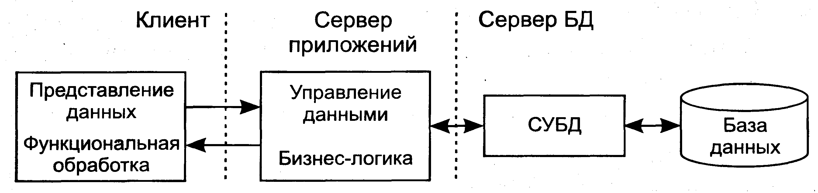
В идеале использовать трехзвенную архитектуру

Slide 12
Мы будем делать приложение WPF с подключением к базе данных.
Web-service.
Служба точного времени
email
email
email
email
Рассыльщик
email
Блок работа с БД
БД
Клиентский интерфейс (WPF)
Планировщик
App.config

Slide 13
Стараемся делать так, что бы для каждого логического блока был свой класс.

Slide 14
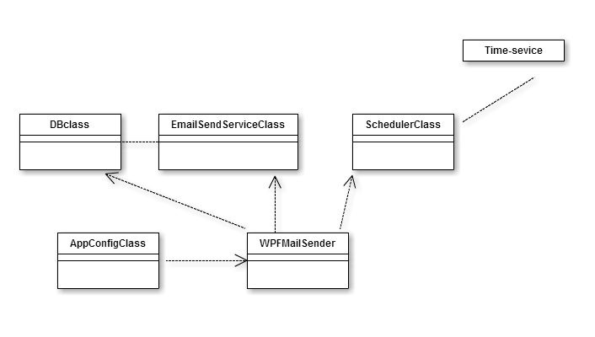
Для лучшего понимания, что должно делать наше приложение. Можно использовать диаграммы UML.
Нарисуем диаграмму классов

Slide 15
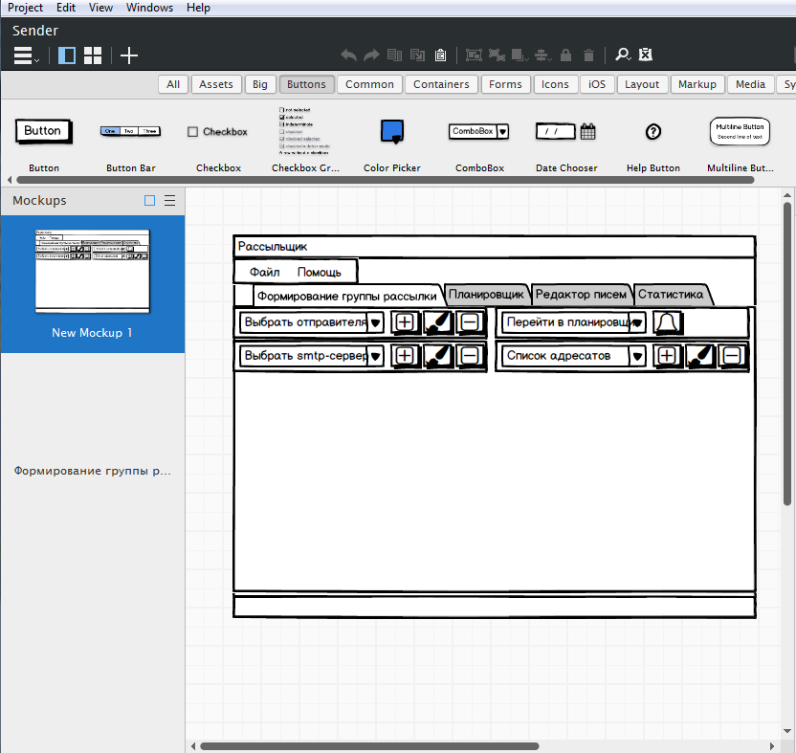
Разработайте эскиз интерфейса приложения

Slide 16
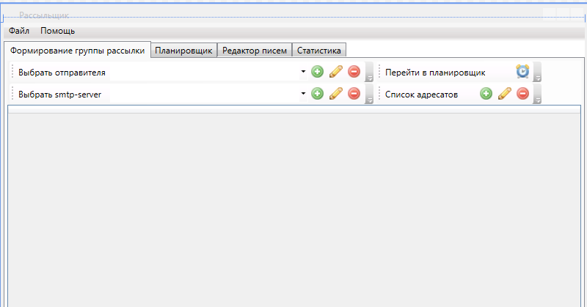

Slide 17
Правила наименования классов и переменных.
Классы начинаем с заглавных букв.
Переменные с маленьких.
Без пробелов и подчеркиваний.
Каждое новое слово с заглавной буквы
Названия подробные и наглядные.

Slide 18


Slide 19

Ответы на вопросы

Slide 20
Домашнее задание
ДЗ - в методичке, прикрепленной к этому уроку. Надо сделать все задания.
Сдать ДЗ необходимо до начала следующего урока.
Сделанные ДЗ - это ваше будущее портфолио. Это Важно!
Портфолио - основное, что интересует работодателя.

Slide 21
Организационные вопросы
Пишите в комментарии к уроку. Я буду отвечать на них каждый день;
Личные сообщения;
Видео буду выкладывать в день урока (самое позднее - на следующий день)

